Slide 1
Chương 3 Mạch khuếch đại công suất

Slide 2
Nội dung
Mạch khuếch đại công suất
Định nghĩa và phân loại
3.1
Mạch khuếch đại chế độ A
3.2
Mạch khuếch đại chế độ B và AB
3.3
Mạch khuếch đại chế độ C
3.4

Slide 3
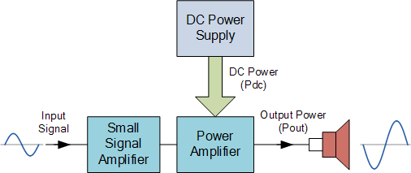
3.1. Định nghĩa và Phân loại
Định nghĩa
Là mạch khuếch đại ở tầng cuối cùng được kết nối với tải
Tạo ra công suất đủ lớn cung cấp cho tải (vài trăm mWatt đến vài trăm Watt), giá trị điện áp và cường độ dòng điện tương đối lớn
Chú ý: Để phân tích mạch khuếch đại công suất, người ta không sử dụng sơ đồ tương đương tín hiệu nhỏ của Transistor mà sử dụng phương pháp đồ thị để giải quyết bài toán

Slide 4
3.1. Định nghĩa và phân loại
Phân loại
Chế độ A: Transistor được phân cực ở vùng tuyến tính. Tín hiệu được khuếch đại gần như tuyến tính. Chế độ này có hiệu suất thấp (với tải điện trở dưới 25%) nhưng méo phi tuyến nhỏ nhất.
Chế độ B: Transistor được phân cực ở vùng ngắt. Tín hiệu ra chỉ có trong một nửa chu kỳ (âm hoặc dương). Chế độ này có hiệu suất lớn (78%), tuy méo xuyên tâm lớn nhưng có thể khắc phục bằng cách kết hợp với chế độ AB hoặc dùng hồi tiếp âm.
Chế độ AB: Có tính chất chuyển tiếp giữa chế độ A và chế độ B. Transistor được phân cực ở gần vùng ngắt để tham gia vào việc giảm méo khi tín hiệu vào có biên độ nhỏ. Tín hiệu ra xuất hiện trong khoảng thời gian lớn hơn ½ chu kỳ và nhỏ hơn 1 chu kỳ
Chế độ C: Transistor được phân cực dưới vùng ngắt. Tín hiệu ra xuất hiện trong khoảng thời gian nhỏ hơn nửa chu kỳ, hiệu suất lớn (>78%) nhưng méo rất lớn. Mạch chế độ C được dùng trong các mạch khuếch đại cao tần có tải là các khung cộng hưởng để chọn lọc tần số mong muốn và đạt hiệu suất cao.
Chế độ D: Transistor làm việc như một khoá điện tử đóng mở. Dưới tác dụng của tín hiệu vào điều khiển transistor có thể thông bão hòa hoặc ngắt.

Slide 5
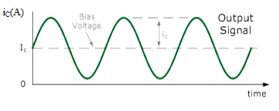
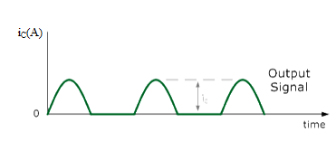
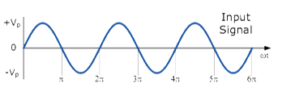
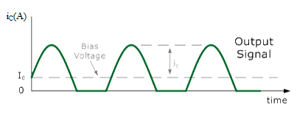
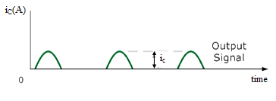
3.1. Định nghĩa và phân loại
Dạng tín hiệu ra trong từng chế độ của mạch khuếch đại công suất
A
B
AB
C

Slide 6
3.1. Định nghĩa và phân loại
Các tham số của mạch khuếch đại công suất
Hệ số khuếch đại công suất:
Hiệu suất của mạch:
Công suất tiêu tán cực đại của Transistor
Là công suất lớn nhất mà Transistor có thể chịu được
Là một tham số rất quan trọng đối với mạch khuếch đại công suất
Nếu Transistor làm việc vượt qua giới hạn của đường đẳng công suất cực đại P_{Dmax} thì Transistor sẽ bị hỏng do quá nhiệt

Slide 7
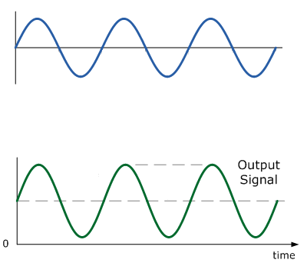
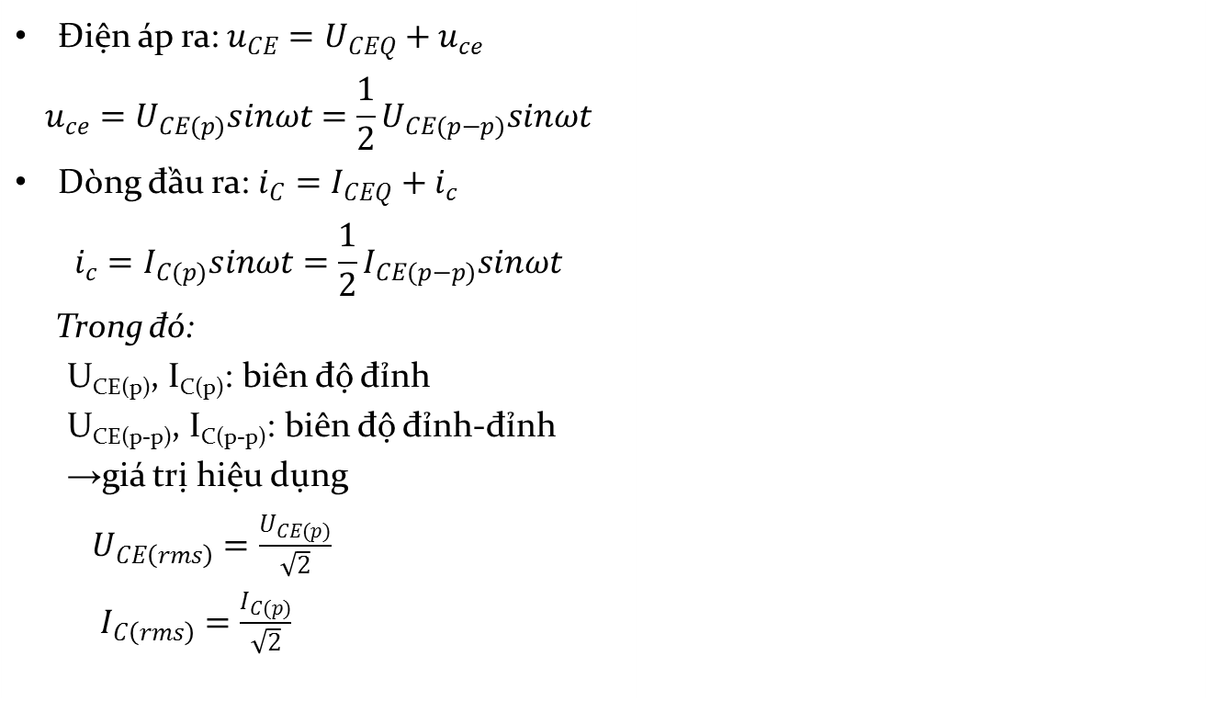
3.1. Định nghĩa và phân loại
Một số khái niệm
Điện áp ra: $u_{CE}=U_{CEQ}+u_{ce}$ $$u_{ce}=U_{CE(p)}sinωt=\frac{1}{2}U_{CE(p−p)}sinωt$$ Dòng đầu ra: $i_{C}=I_{CEQ}+i_{c}$ $$i_{c}=I_{C(p)}sinωt=\frac{1}{2}I_{CE(p−p)}sinωt$$ Trong đó: U_{CE(p)}, I_{C(p)}: biên độ đỉnh U_{CE(p-p)}, I_{C(p-p)}: biên độ đỉnh-đỉnh →giá trị hiệu dụng $U_{CE\left(rms\right)}=\frac{U_{CE(p)}}{\sqrt{2}}$ $I_{C\left(rms\right)}=\frac{I_{C(p)}}{\sqrt{2}}$
u_{CE}
u_{ce}=U_{CE(p)}sinωt
U_{CE(p-p)}
U_{CE(p)}
U_{CEQ}
t
i_{C}
I_{C(P-P)}
I_{C(P)}
I_{CQ}
→giá trị hiệu dụng
→giá trị hiệu dụng
→giá trị hiệu dụng
→giá trị hiệu dụng
→giá trị hiệu dụng

Slide 8
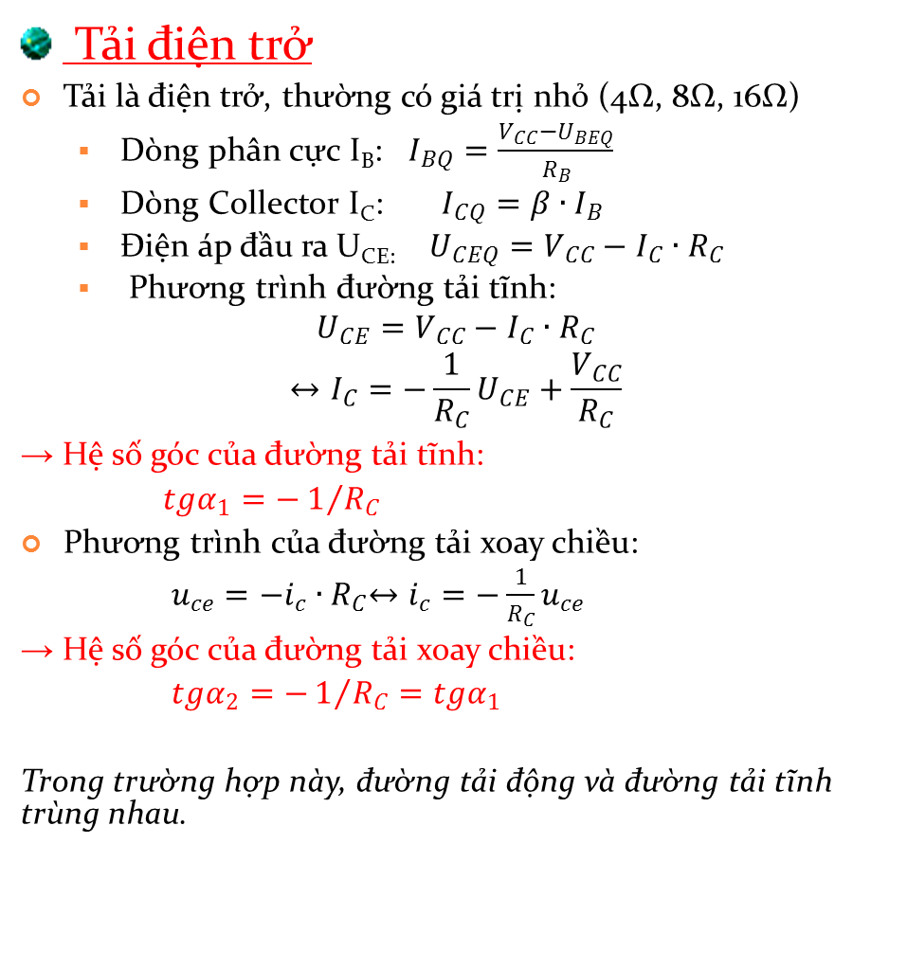
3.2. Mạch khuếch đại công suất chế độ A
Tải điện trở
Tải là điện trở, thường có giá trị nhỏ (4Ω, 8Ω, 16Ω)
Dòng phân cực I_{B}: $I_{BQ}=\frac{V_{CC}−U_{BEQ}}{R_{B}}$
Dòng Collector I_{C}: $I_{CQ}=β∙I_{B}$
Điện áp đầu ra U_{CE:} $U_{CEQ}=V_{CC}−I_{C}∙R_{C}$
Phương trình đường tải tĩnh:
$$U_{CE}=V_{CC}−I_{C}∙R_{C}$$
$$↔I_{C}=−\frac{1}{R_{C}}U_{CE}+\frac{V_{CC}}{R_{C}}$$
→ Hệ số góc của đường tải tĩnh:
$tgα_{1}=−1/{R_{C}}$
Phương trình của đường tải xoay chiều:
$u_{ce}=−i_{c}{∙R}_{C}↔i_{c}=−\frac{1}{R_{C}}u_{ce}$
→ Hệ số góc của đường tải xoay chiều:
$tgα_{2}=−1/{R_{C}}=tgα_{1}$
Trong trường hợp này, đường tải động và đường tải tĩnh trùng nhau.

Slide 9
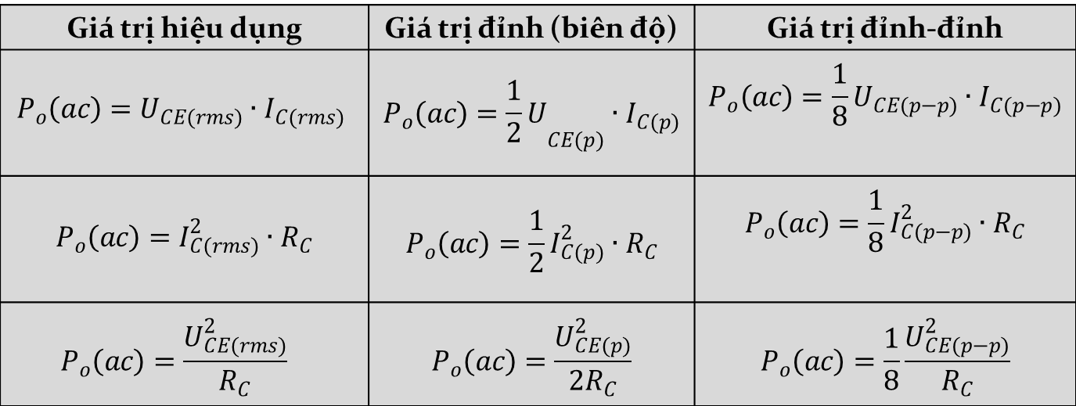
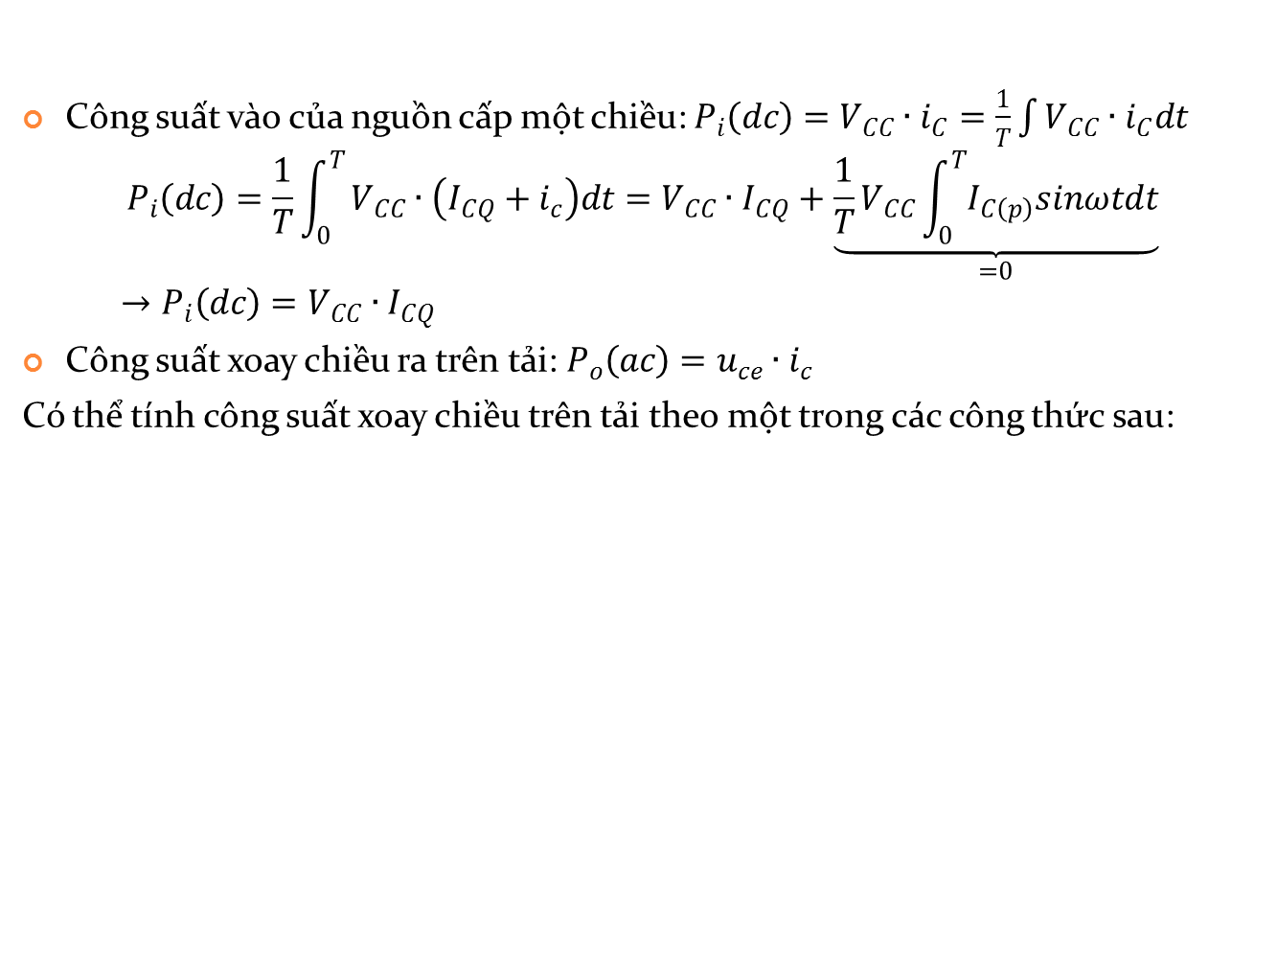
3.2. Mạch khuếch đại công suất chế độ A
Công suất vào của nguồn cấp một chiều: $P_{i}\left(dc\right)=V_{CC}∙i_{C}=\frac{1}{T}\int{V_{CC}∙i_{C}dt}$
$$P_{i}\left(dc\right)=\frac{1}{T}\int_{0}^{T}{V_{CC}∙\left(I_{CQ}+i_{c}\right)dt=V_{CC}∙I_{CQ}+\underset{=0}{\underbrace{\frac{1}{T}V_{CC}\int_{0}^{T}{I_{C\left(p\right)}sinωtdt}}}}$$
$$→P_{i}\left(dc\right)=V_{CC}∙I_{CQ}$$
Công suất xoay chiều ra trên tải: $P_{o}\left(ac\right)=u_{ce}∙i_{c}$
Có thể tính công suất xoay chiều trên tải theo một trong các công thức sau:
Giá trị hiệu dụng | Giá trị đỉnh (biên độ) | Giá trị đỉnh-đỉnh
$$P_{o}\left(ac\right)=U_{CE(rms)}∙I_{C(rms)}$$ | $$P_{o}\left(ac\right)={\frac{1}{2}U}_{CE(p)}∙I_{C(p)}$$ | $$P_{o}\left(ac\right)=\frac{1}{8}U_{CE(p−p)}∙I_{C(p−p)}$$
$$P_{o}\left(ac\right)=I_{C(rms)}^{2}∙R_{C}$$ | $$P_{o}\left(ac\right)=\frac{1}{2}I_{C(p)}^{2}∙R_{C}$$ | $$P_{o}\left(ac\right)=\frac{1}{8}I_{C(p−p)}^{2}∙R_{C}$$
$$P_{o}\left(ac\right)=\frac{U_{CE(rms)}^{2}}{R_{C}}$$ | $$P_{o}\left(ac\right)=\frac{U_{CE(p)}^{2}}{{2R}_{C}}$$ | $$P_{o}\left(ac\right)=\frac{1}{8}\frac{U_{CE(p−p)}^{2}}{R_{C}}$$

Slide 10
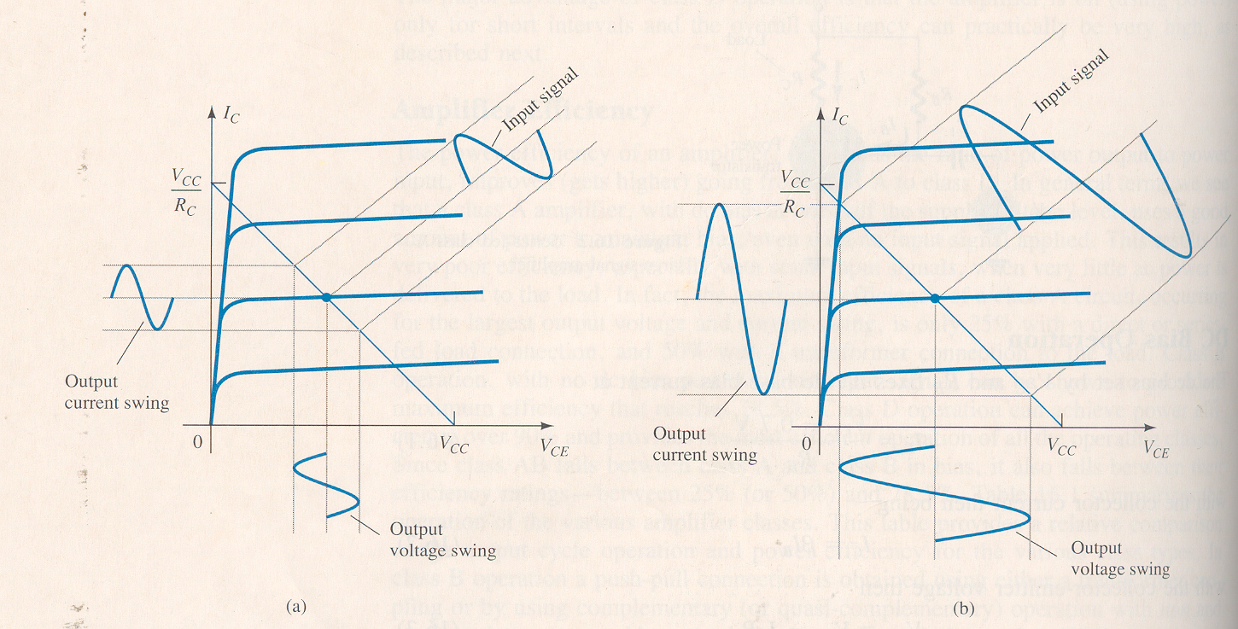
3.2. Mạch khuếch đại công suất chế độ A

Slide 11
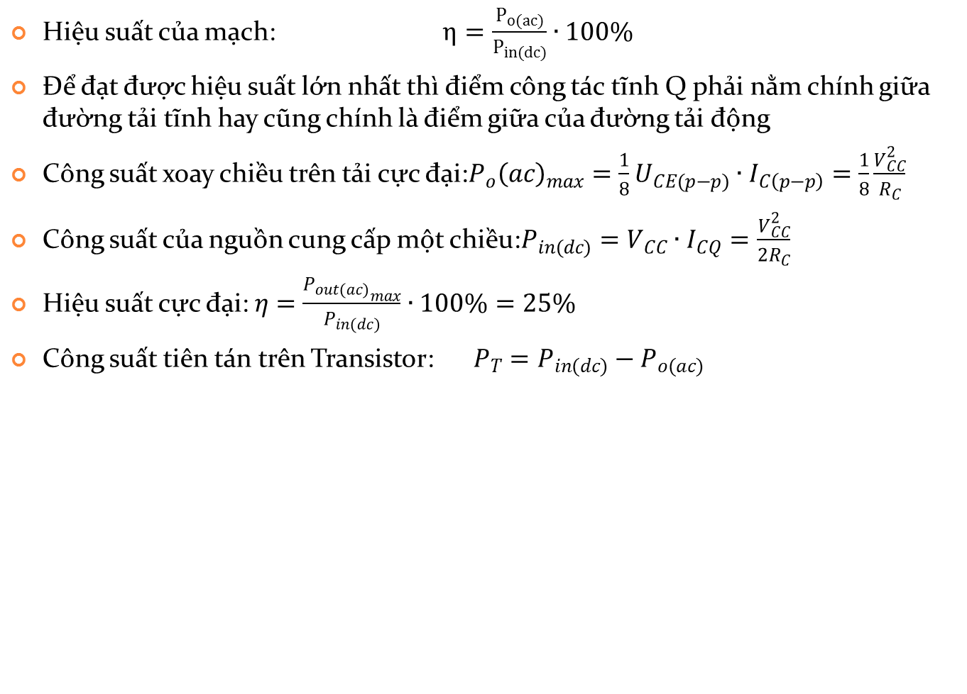
3.2. Mạch khuếch đại công suất chế độ A
Hiệu suất của mạch: $η=\frac{P_{o(ac)}}{P_{in(dc)}}∙100\%$
Để đạt được hiệu suất lớn nhất thì điểm công tác tĩnh Q phải nằm chính giữa đường tải tĩnh hay cũng chính là điểm giữa của đường tải động
Công suất xoay chiều trên tải cực đại:${P_{o}\left(ac\right)}_{max}=\frac{1}{8}U_{CE(p−p)}∙I_{C\left(p−p\right)}=\frac{1}{8}\frac{V_{CC}^{2}}{R_{C}}$
Công suất của nguồn cung cấp một chiều:$P_{in(dc)}=V_{CC}∙I_{CQ}=\frac{V_{CC}^{2}}{2R_{C}}$
Hiệu suất cực đại: $η=\frac{{P_{out(ac)}}_{max}}{P_{in(dc)}}∙100\%=25\%$
Công suất tiên tán trên Transistor: $P_{T}=P_{in(dc)}−P_{o(ac)}$

Slide 12
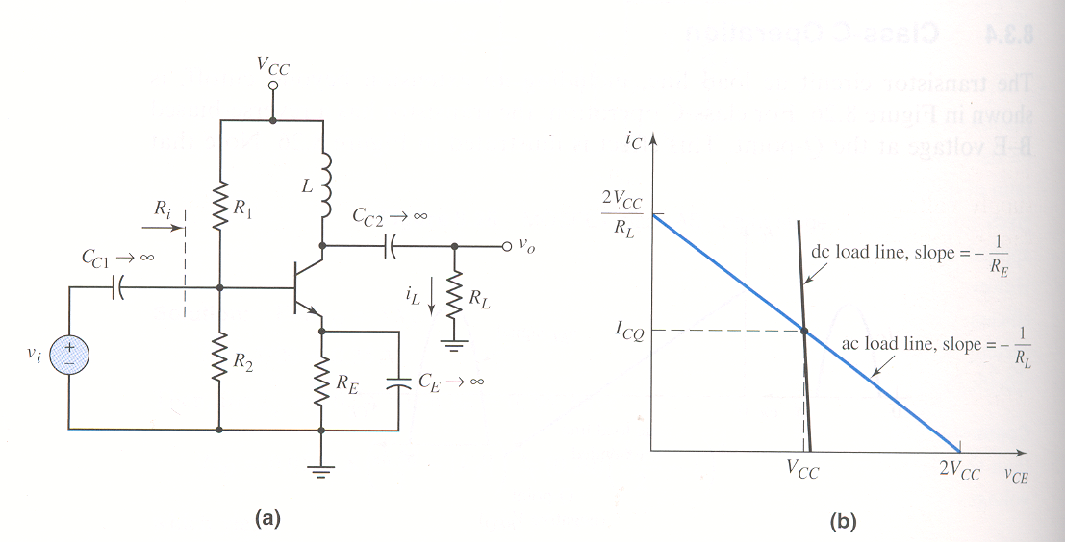
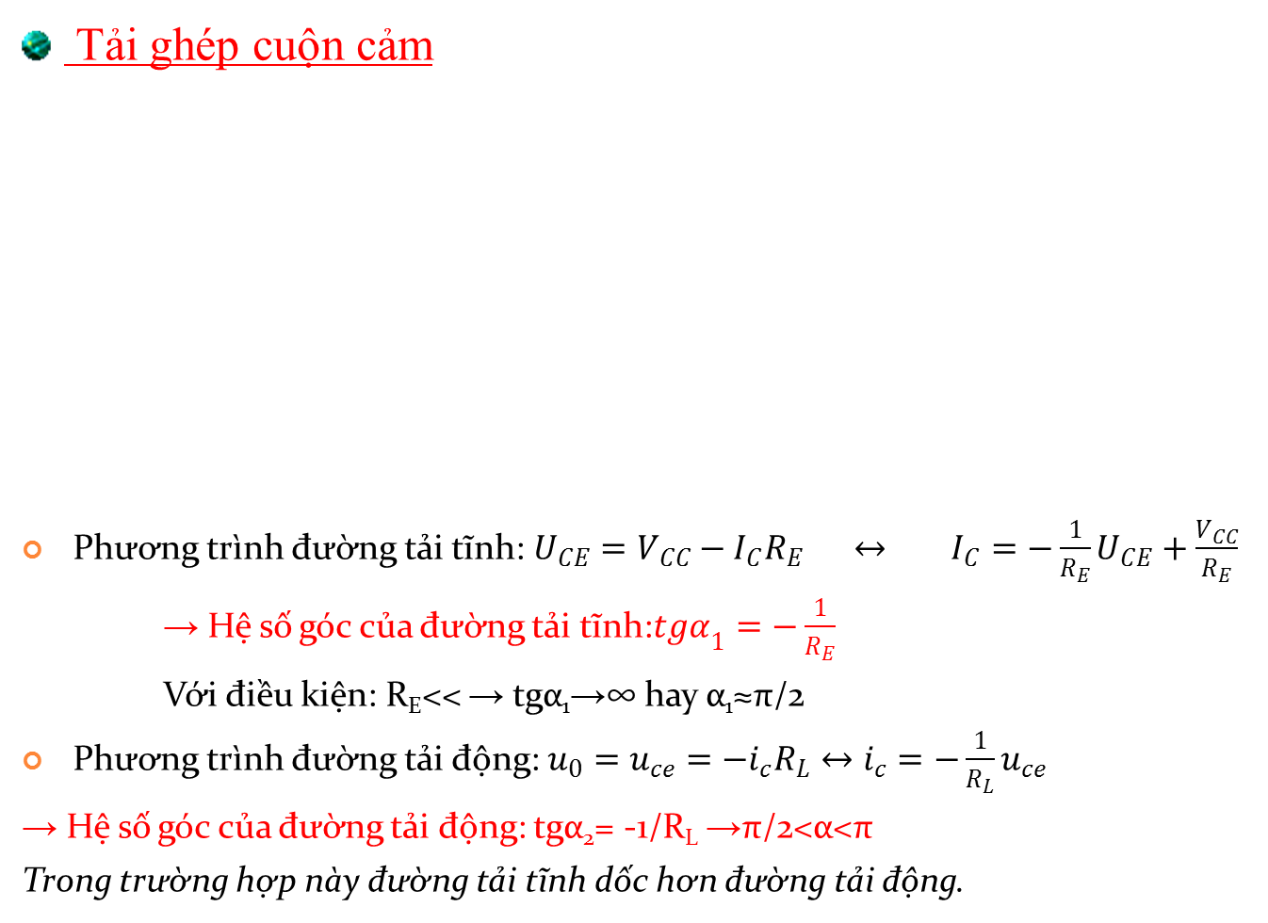
3.2. Mạch khuếch đại công suất chế độ A
Tải ghép cuộn cảm
Phương trình đường tải tĩnh: $U_{CE}=V_{CC}−I_{C}R_{E} ↔ I_{C}=−\frac{1}{R_{E}}U_{CE}+\frac{V_{CC}}{R_{E}}$
→ Hệ số góc của đường tải tĩnh:${tgα}_{1}=−\frac{1}{R_{E}}$
Với điều kiện: R_{E}<< → tgα₁→∞ hay α₁≈π/2
Phương trình đường tải động: $u_{0}=u_{ce}=−i_{c}R_{L}↔i_{c}=−\frac{1}{R_{L}}u_{ce}$
→ Hệ số góc của đường tải động: tgα₂= -1/R_{L} →π/2<α<π
Trong trường hợp này đường tải tĩnh dốc hơn đường tải động.

Slide 13
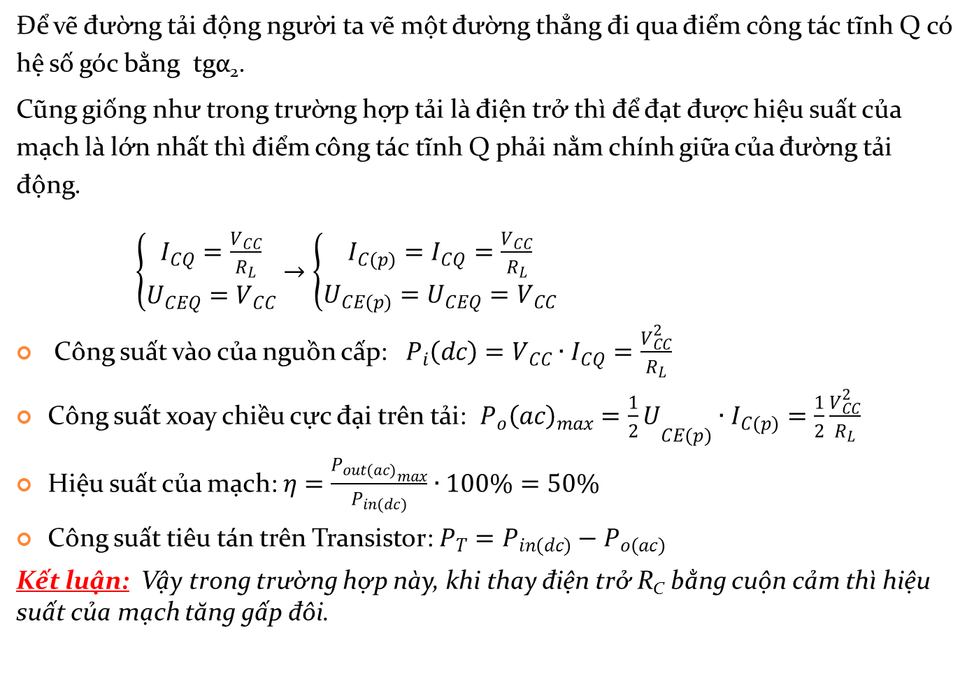
3.2. Mạch khuếch đại công suất chế độ A
Để vẽ đường tải động người ta vẽ một đường thẳng đi qua điểm công tác tĩnh Q có hệ số góc bằng tgα₂.
Cũng giống như trong trường hợp tải là điện trở thì để đạt được hiệu suất của mạch là lớn nhất thì điểm công tác tĩnh Q phải nằm chính giữa của đường tải động.
$\left\{\begin{aligned}I_{CQ}=\frac{V_{CC}}{R_{L}} \\ U_{CEQ}=V_{CC}\end{aligned}\right.→\left\{\begin{aligned}I_{C(p)}=I_{CQ}=\frac{V_{CC}}{R_{L}} \\ U_{CE(p)}=U_{CEQ}=V_{CC}\end{aligned}\right.$
Công suất vào của nguồn cấp: $P_{i}\left(dc\right)=V_{CC}∙I_{CQ}=\frac{V_{CC}^{2}}{R_{L}}$
Công suất xoay chiều cực đại trên tải: ${P_{o}\left(ac\right)}_{max}={\frac{1}{2}U}_{CE(p)}∙I_{C(p)}=\frac{1}{2}\frac{V_{CC}^{2}}{R_{L}}$
Hiệu suất của mạch: $η=\frac{{P_{out(ac)}}_{max}}{P_{in(dc)}}∙100\%=50\%$
Công suất tiêu tán trên Transistor: $P_{T}=P_{in(dc)}−P_{o(ac)}$
Kết luận: Vậy trong trường hợp này, khi thay điện trở R_{C} bằng cuộn cảm thì hiệu suất của mạch tăng gấp đôi.

Slide 14
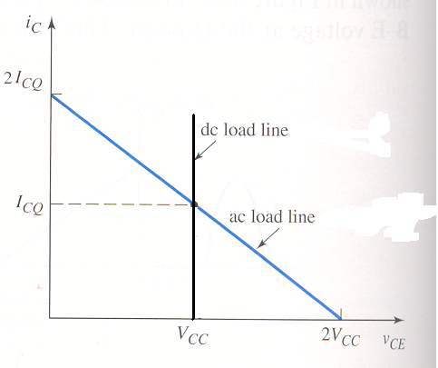
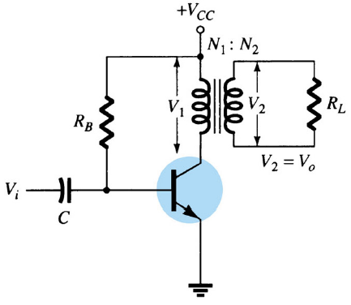
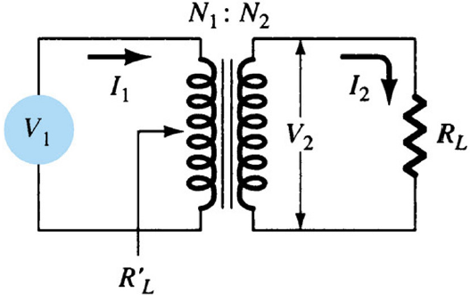
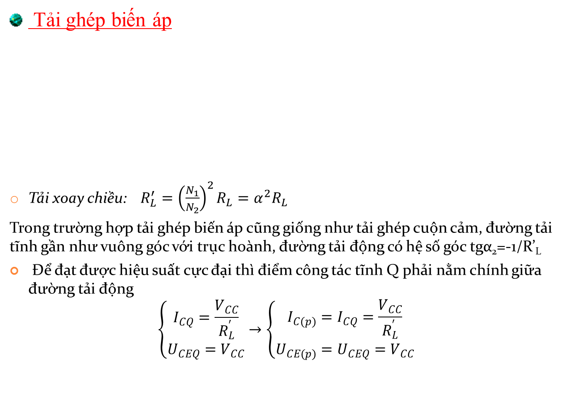
3.2. Mạch khuếch đại công suất chế độ A
Tải ghép biến áp
Tải xoay chiều: $R_{L}^{′}={\left(\frac{N_{1}}{N_{2}}\right)}^{2}R_{L}=α^{2}R_{L}$
Trong trường hợp tải ghép biến áp cũng giống như tải ghép cuộn cảm, đường tải tĩnh gần như vuông góc với trục hoành, đường tải động có hệ số góc tgα₂=-1/R’_{L}
Để đạt được hiệu suất cực đại thì điểm công tác tĩnh Q phải nằm chính giữa đường tải động
$$\left\{\begin{aligned}I_{CQ}=\frac{V_{CC}}{R_{L}^{′}} \\ U_{CEQ}=V_{CC}\end{aligned}\right.→\left\{\begin{aligned}I_{C(p)}=I_{CQ}=\frac{V_{CC}}{R_{L}^{′}} \\ U_{CE(p)}=U_{CEQ}=V_{CC}\end{aligned}\right.$$
u₁
u₂
u₁
u₂
u₂=u_{o}

Slide 15
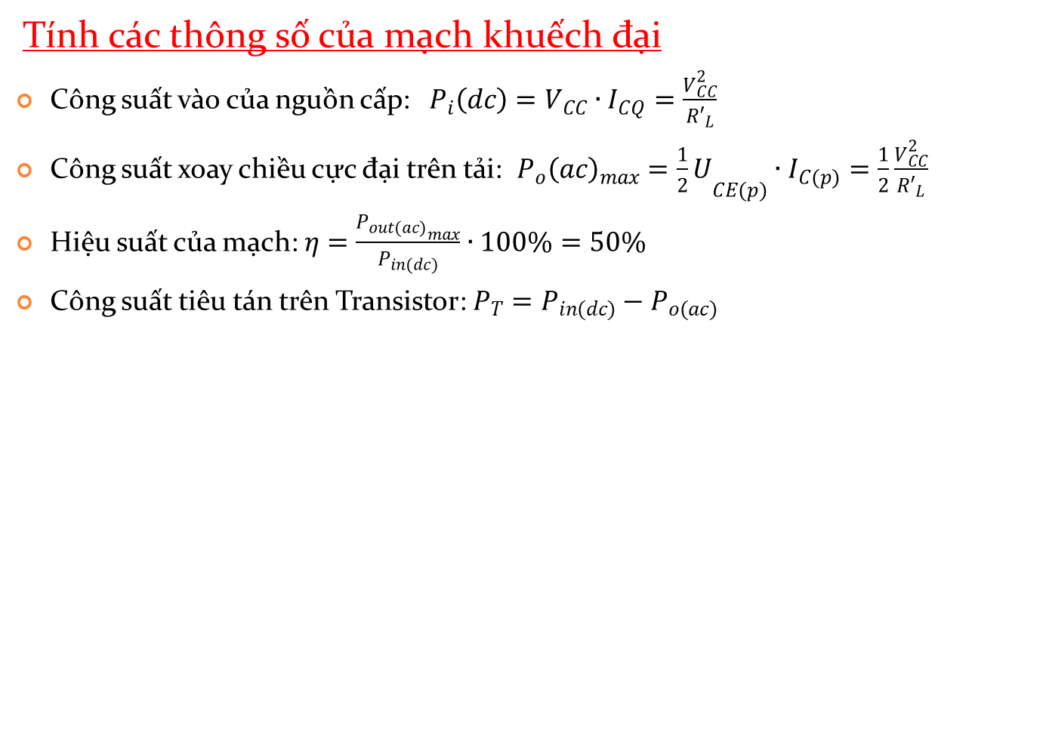
3.2. Mạch khuếch đại công suất chế độ A
Tính các thông số của mạch khuếch đại
Công suất vào của nguồn cấp: $P_{i}\left(dc\right)=V_{CC}∙I_{CQ}=\frac{V_{CC}^{2}}{{R′}_{L}}$
Công suất xoay chiều cực đại trên tải: ${P_{o}\left(ac\right)}_{max}={\frac{1}{2}U}_{CE(p)}∙I_{C(p)}=\frac{1}{2}\frac{V_{CC}^{2}}{{R′}_{L}}$
Hiệu suất của mạch: $η=\frac{{P_{out(ac)}}_{max}}{P_{in(dc)}}∙100\%=50\%$
Công suất tiêu tán trên Transistor: $P_{T}=P_{in(dc)}−P_{o(ac)}$

Slide 16
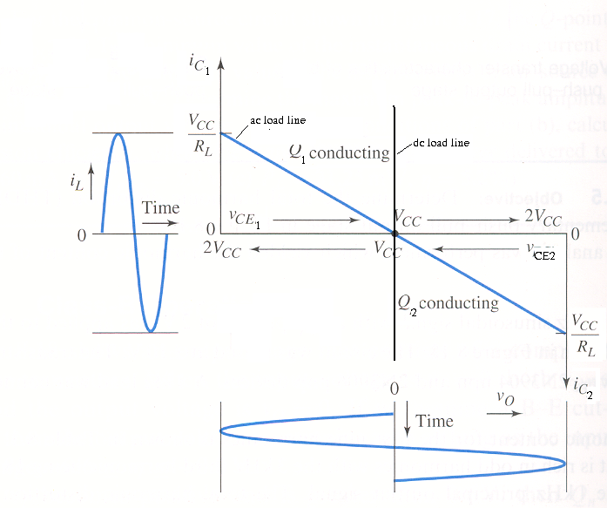
3.3. Mạch khuếch đại công suất chế độ B
Điểm công tác tĩnh Q nằm sát ranh giới miền tích cực và miền ngắt→ khi đó Transistor chưa được phân cực
Transistor chỉ dẫn dòng trong ½ chu kỳ
Tín hiệu xoay chiều đầu vào đóng vai trò là điện áp phân cực cho Transistor
Để thu được tín hiệu ra trong cả chu kỳ, người ta thường sử dụng 2 Transistor hoạt động luân phiên → mạch khuếch đại đẩy kéo
Mạch khuếch đại công suất chế độ B không khuếch đại áp, nhưng hệ số khuếch đại dòng lớn → khuếch đại công suất

Slide 17
3.3. Mạch khuếch đại công suất chế độ B
Mạch khuếch đại đẩy kéo
Dùng nguồn đối xứng
Dùng biến áp
Dùng nguồn đơn

Slide 18
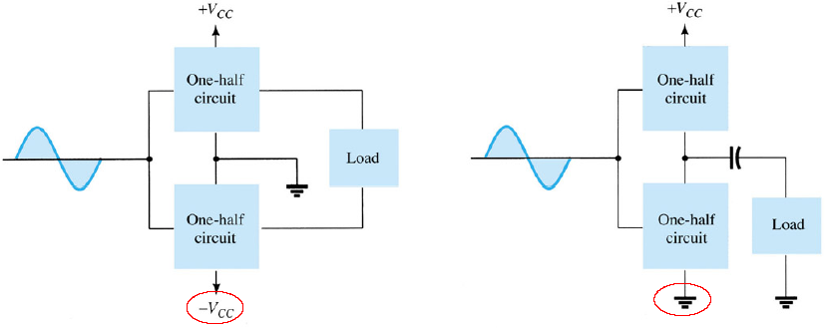
3.3. Mạch khuếch đại công suất chế độ B
Sử dụng nguồn đối xứng
Sử dụng nguồn đối đơn

Slide 19
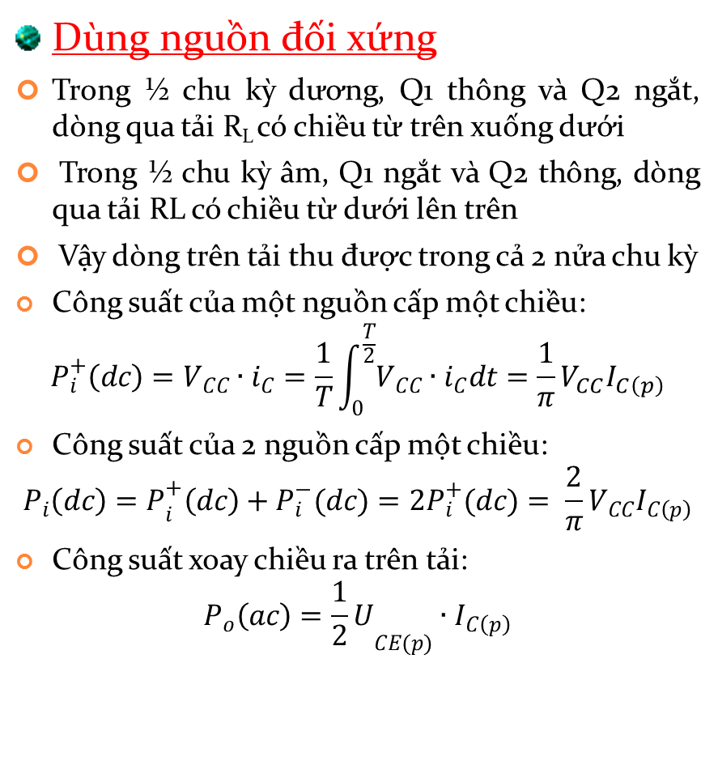
3.3. Mạch khuếch đại công suất chế độ B
Dùng nguồn đối xứng
Trong ½ chu kỳ dương, Q1 thông và Q2 ngắt, dòng qua tải R_{L} có chiều từ trên xuống dưới
Trong ½ chu kỳ âm, Q1 ngắt và Q2 thông, dòng qua tải RL có chiều từ dưới lên trên
Vậy dòng trên tải thu được trong cả 2 nửa chu kỳ
Công suất của một nguồn cấp một chiều:
$$P_{i}^{+}\left(dc\right)=V_{CC}∙i_{C}=\frac{1}{T}\int_{0}^{\frac{T}{2}}{V_{CC}∙i_{C}dt}=\frac{1}{π}V_{CC}I_{C\left(p\right)}$$
Công suất của 2 nguồn cấp một chiều:
$${P_{i}\left(dc\right)=P}_{i}^{+}\left(dc\right)+P_{i}^{−}(dc)=2P_{i}^{+}(dc)= \frac{2}{π}V_{CC}I_{C\left(p\right)}$$
Công suất xoay chiều ra trên tải:
$$P_{o}\left(ac\right)={\frac{1}{2}U}_{CE(p)}∙I_{C\left(p\right)}$$

Slide 20
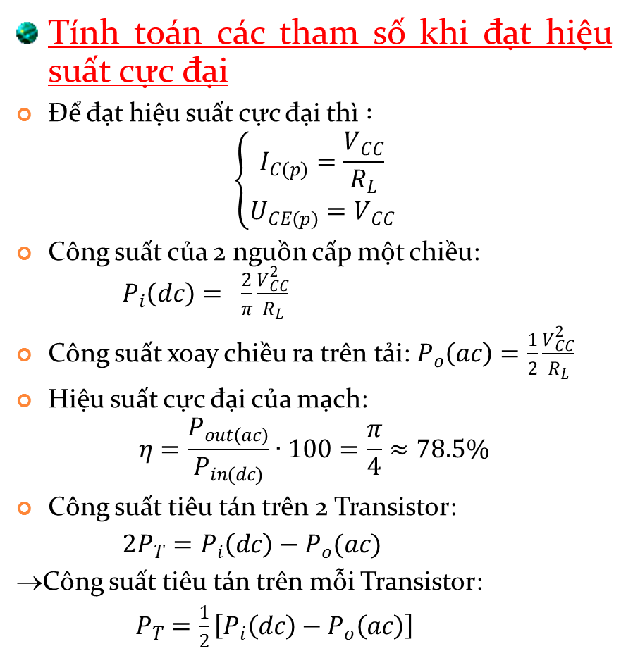
3.3. Mạch khuếch đại công suất chế độ B
Tính toán các tham số khi đạt hiệu suất cực đại
Để đạt hiệu suất cực đại thì $:$
$$\left\{\begin{aligned}I_{C(p)}=\frac{V_{CC}}{R_{L}} \\ U_{CE(p)}=V_{CC}\end{aligned}\right.$$
Công suất của 2 nguồn cấp một chiều: $P_{i}\left(dc\right)= \frac{2}{π}\frac{V_{CC}^{2}}{R_{L}}$
Công suất xoay chiều ra trên tải: $P_{o}\left(ac\right)=\frac{1}{2}\frac{V_{CC}^{2}}{R_{L}}$
Hiệu suất cực đại của mạch:
$$η=\frac{P_{out(ac)}}{P_{in(dc)}}∙100=\frac{π}{4}≈78.5\%$$
Công suất tiêu tán trên 2 Transistor:
$2P_{T}=P_{i}\left(dc\right)−P_{o}(ac)$
→Công suất tiêu tán trên mỗi Transistor:
$P_{T}=\frac{1}{2}\left[P_{i}\left(dc\right)−P_{o}\left(ac\right)\right]$

Slide 21
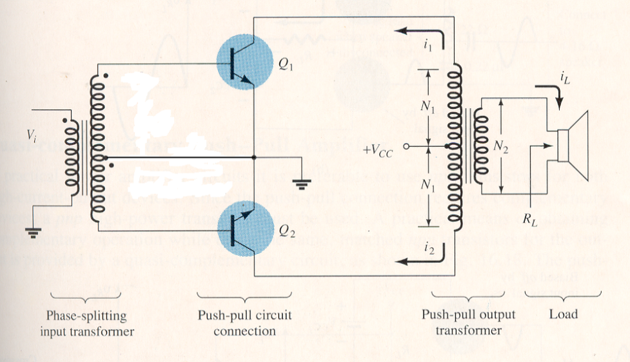
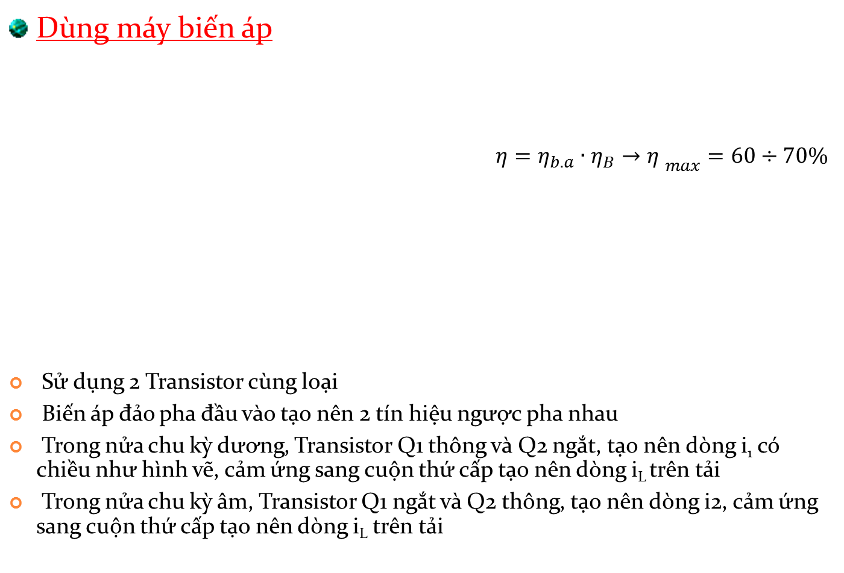
3.3. Mạch khuếch đại công suất chế độ B
Dùng máy biến áp
$$η=η_{b.a}∙η_{B}→{η }_{max}=60÷70\%$$
Sử dụng 2 Transistor cùng loại
Biến áp đảo pha đầu vào tạo nên 2 tín hiệu ngược pha nhau
Trong nửa chu kỳ dương, Transistor Q1 thông và Q2 ngắt, tạo nên dòng i₁ có chiều như hình vẽ, cảm ứng sang cuộn thứ cấp tạo nên dòng i_{L} trên tải
Trong nửa chu kỳ âm, Transistor Q1 ngắt và Q2 thông, tạo nên dòng i2, cảm ứng sang cuộn thứ cấp tạo nên dòng i_{L} trên tải

Slide 22
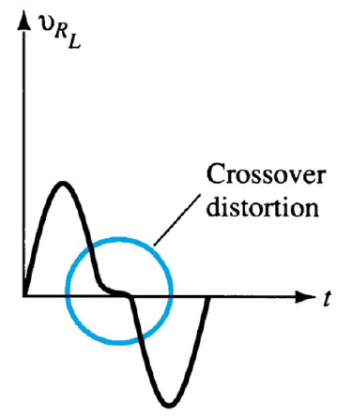
Hiện tượng méo điểm 0
Trong dải điện áp gần 0V, cả 2 transistor đều ngắt và điện áp ra bằng 0 và tạo ra méo điểm 0 với tín hiệu vào dạng sin.
Méo điểm 0 này có thể được khắc phục bằng cách phân cực tĩnh với giá trị nhỏ cho cả Q₁ và Q₂ và mạch khuếch đại kiểu này hoạt động trong chế độ AB.
Điện trở R là điện trở phân cực dẫn dòng đến 2 diode D₁ và D₂ tạo điện áp không đổi giữa Q₁ và Q₂. Hai transistor Q₁ và Q₂ có cùng V_{BE} nên I₁ = I₂. Khi điện áp rơi trên diode bằng V_{BE}, ta có tại điểm A và điểm C có điện áp bằng V_{BE}, điểm B có điện áp là 2V_{BE}.

Slide 23
3.3. Mạch khuếch đại công suất chế độ B
Sử dụng một nguồn đơn
Tải sẽ phải được nối với một tụ điện có giá trị cao (khoảng vài trăm mF).
Điện áp trên tụ sẽ là hằng số trong suốt chu kỳ hoạt động, giống như một nguồn cung cấp thứ 2.
Nếu 2 Transistor giống nhau, tại điểm chung A có điện áp Vcc/2 và tụ sẽ duy trì điện áp này.
Khi Q₁ dẫn, điện áp cung cấp cho mạch sẽ là hiệu của Vcc và điện áp trên tụ, tức là bằng Vcc/2. Còn khi Q₂ dẫn, chỉ có nguồn cung cấp bởi tụ là hoạt động, cũng bằng Vcc/2.
Tụ C đóng vai trò như nguồn 1 chiều với giá trị điện áp là: U_{Co} = Vcc/2

Slide 24
3.4. Mạch khuếch đại công suất chế độ C
Transistor được phân cực trong miền ngắt
Nếu điện áp vào đủ lớn vượt quá ngưỡng ngắt (trong nửa chu kỳ dương của tín hiệu) thì mới xuất hiện tín hiệu ra. Do đó trong chế độ này transistor chỉ dẫn trong khoảng thời gian nhỏ hơn nửa chu kỳ
Tín hiệu ra của mạch khuếch đại chế độ C là những xung hẹp. Méo trong trường hợp này là rất lớn nên không sử dụng tầng khuếch đại đơn hoặc tầng đẩy kéo.
Hiệu suất lớn hơn 78.5%, tuy nhiên tạo méo lớn trong tín hiệu ra. Các mạch khuếch đại chế độ C chủ yếu được ứng dụng trong khuếch đại tần số cao dùng tải cộng hưởng RLC thường dùng trong các máy phát của Tivi hoặc đài

